Slide 1
Viewing Vendor Invoices (VVI) Manuel de l'Utilisateur
Volvo Group Headquarters
Nancy Gilliam, Group IT, SC - Finance
2018

Slide 2
VVI – Viewing Vendor Invoices
C’est un outil qui permet aux fournisseurs de consulter leur compte dans à toute heure. Vous pouvez y voir quel est le statut de vos factures – si votre facture est en litige, en cours de vérification ou en cours d’approbation. De plus, vous avez la possibilité de vérifier sur notre portail la date de paiement de vos factures et consultez votre renseignements sur les remises. Nous espérons que vous utiliserez notre site VVI avant d'appeler les services comptables ou avant de créer un dossier/ticket pour le Contact Center.
Volvo Group Headquarters
Nancy Gilliam, Group IT, SC - Finance 2018

Slide 3
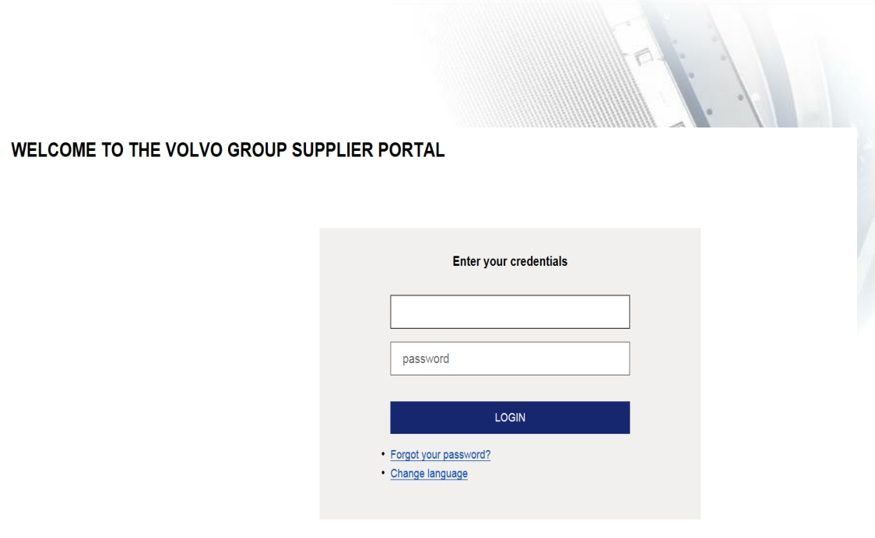
Comment se connecter au portal VVI ?
Volvo Group Headquarters
Nancy Gilliam, Group IT, SC - Finance
2018

Slide 4
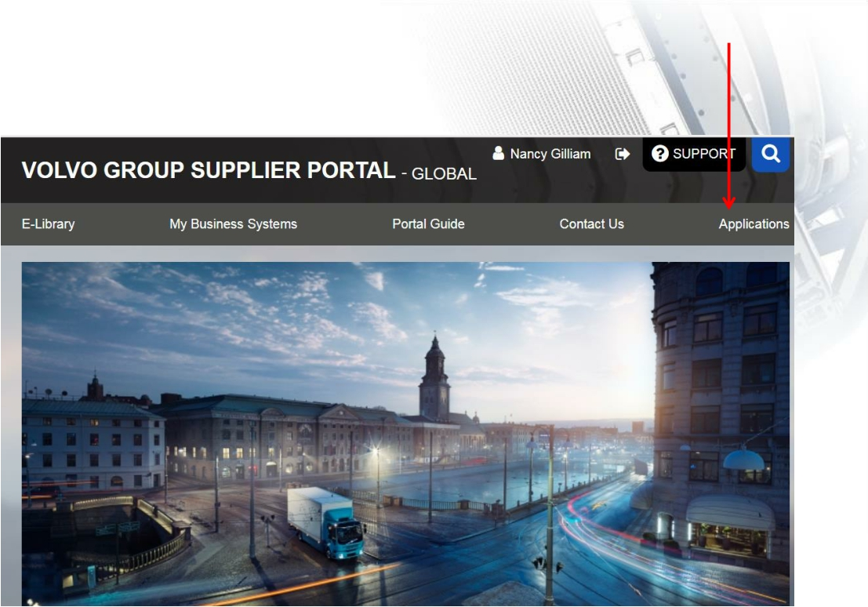
Allez au site « applications »
Volvo Group Headquarters
Nancy Gilliam, Group IT, SC - Finance
2018

Slide 5
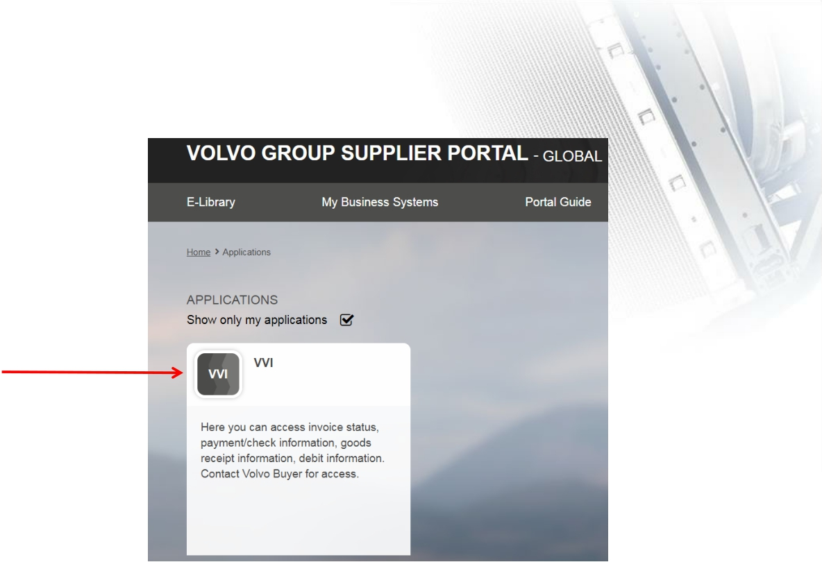
Cliquez sur l’icône carrée « VVI » pour demander l’accès à l'outil :
Volvo Group Headquarters
Nancy Gilliam, Group IT, SC - Finance
2018

Slide 6
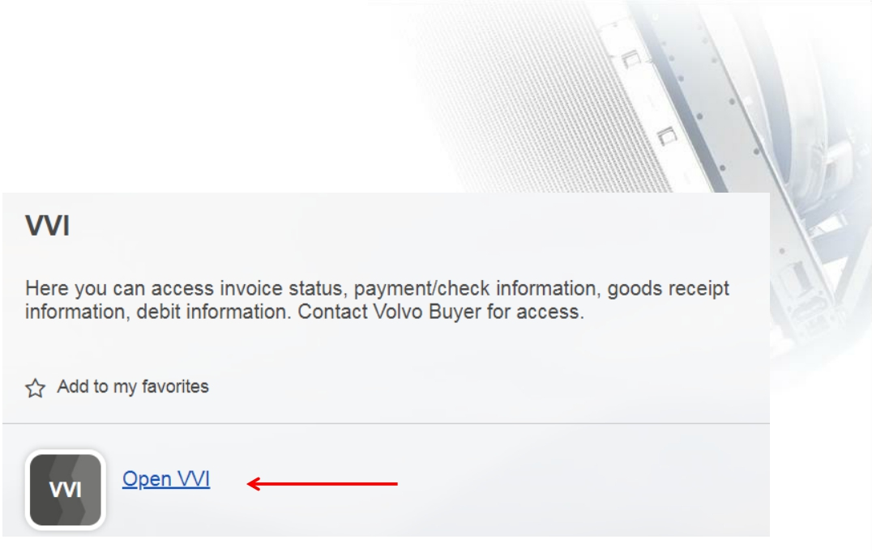
Cliquez « open VVI »
Volvo Group Headquarters
Nancy Gilliam, Group IT, SC - Finance
2018

Slide 7
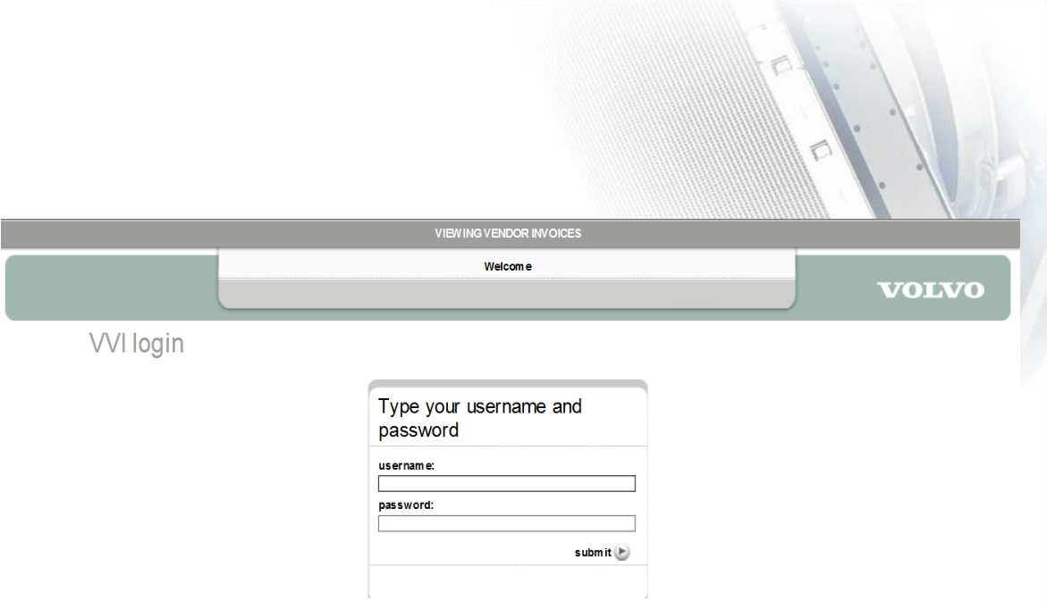
Vous devez avoir le nom d'utilisateur et le mot de passe pour accéder au site VVI. Voyez la dernière page pour obtenir plus d’informations.
Volvo Group Headquarters
Nancy Gilliam, Group IT, SC - Finance
2016

Slide 8
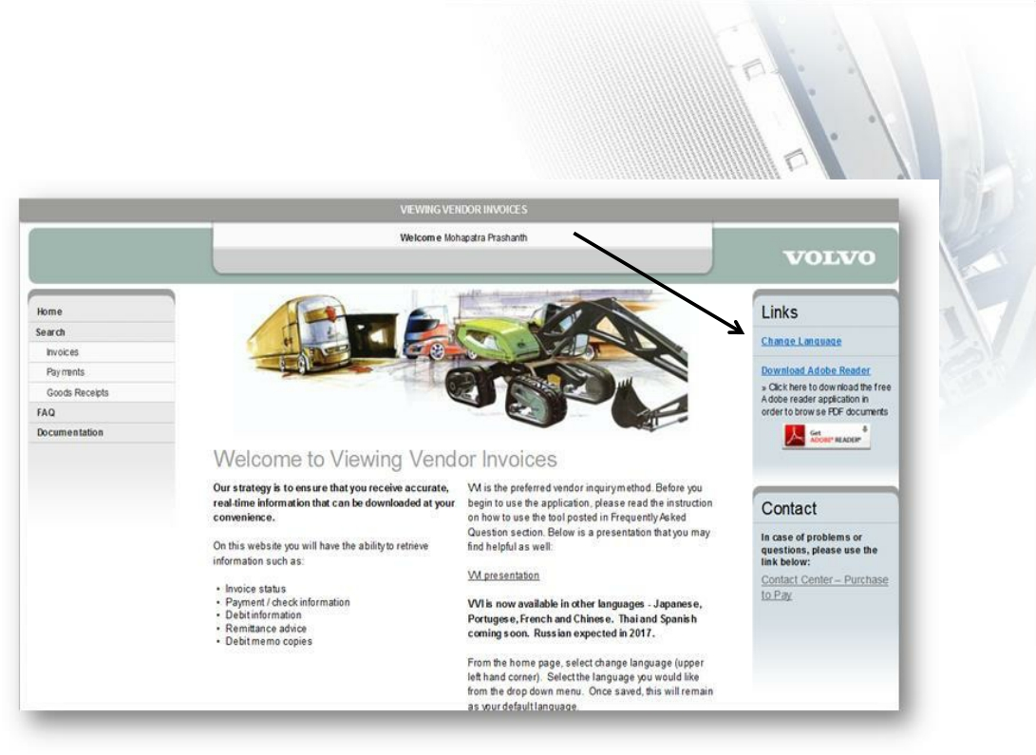
C’est la page d'accueil de VVI. Ce site changera pour vous fournir des informations nécessaires. La langue automatique du site est anglais. Vous pouvez changer la langue en cliquant ici.
Volvo Group Headquarters
Nancy Gilliam, Group IT, SC - Finance
2018

Slide 9
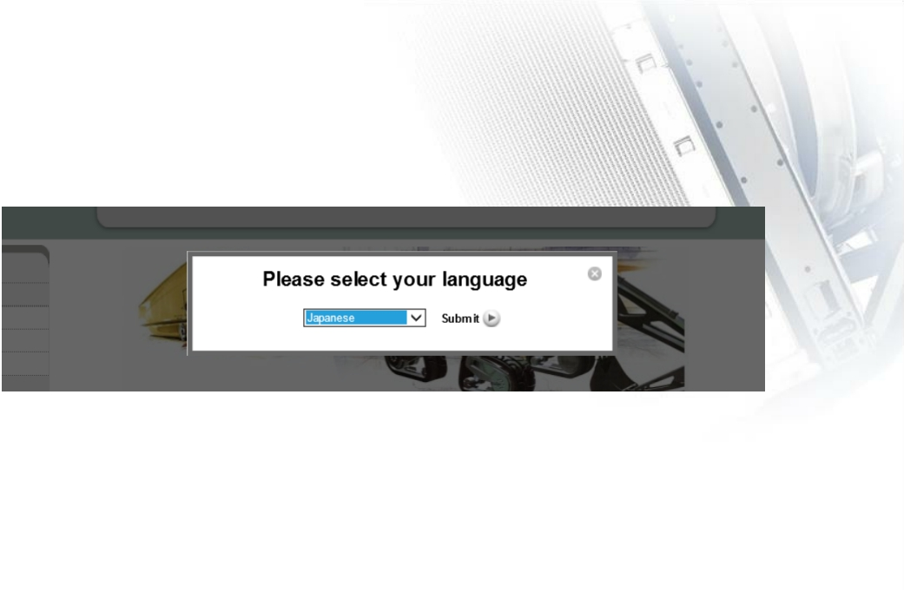
Sélectionnez la langue de votre choix et cliquez « submit ». Une fois que vous choisissez la langue souhaitée, elle restera active jusqu’au moment quand vous déciderez de la modifier.
Maintenant nous disposons des langues suivantes : chinois, français, japonais, portugais, espagnol, italien, allemand et thaïlandais.
Volvo Group Headquarters
Nancy Gilliam, Group IT, SC - Finance
2018

Slide 10
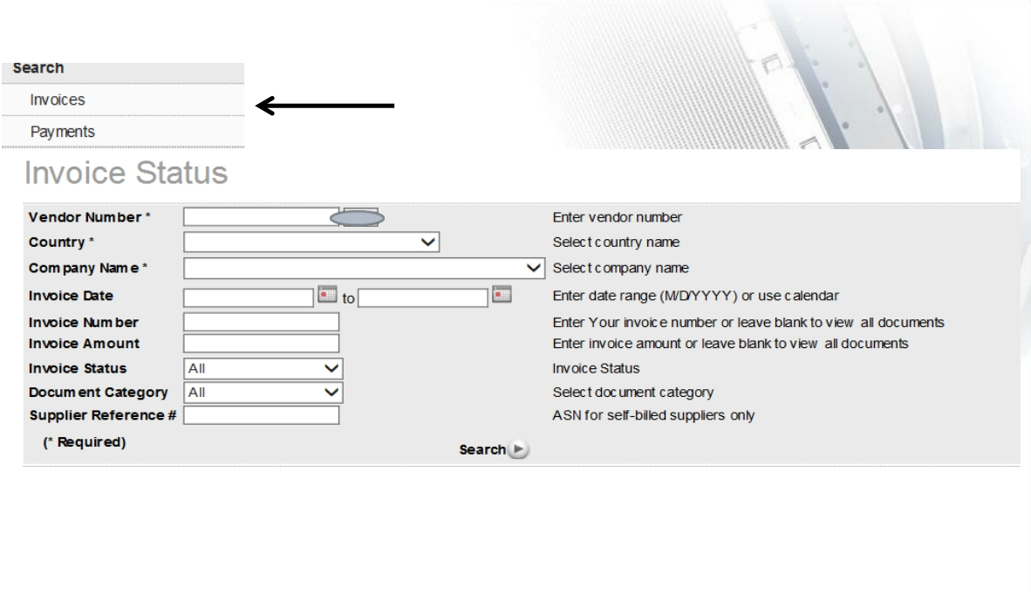
Factures :
Sélecionnez “invoices” à gauche sur le site d’acceuil.
Entrez votre numéro de fournisseur, sélectionnez le pays (celui qui se trouve sur vos factures) et sélectionnez le code d'entreprise Volvo approprié dans la liste déroulante et cliquez sur « search ». Ce sont les seuls champs requis pour effectuer une recherche.
Notez : les entreprises Volvo apparaissent par ordre alphabétique par le nom de l'entreprise. Les autres sélections sont facultatives. Le système utilise automatiquement les 12 derniers mois si rien d'autre n'est sélectionné pour la date de facturation.
Volvo Group Headquarters
Nancy Gilliam, Group IT, SC - Finance
2018

Slide 11
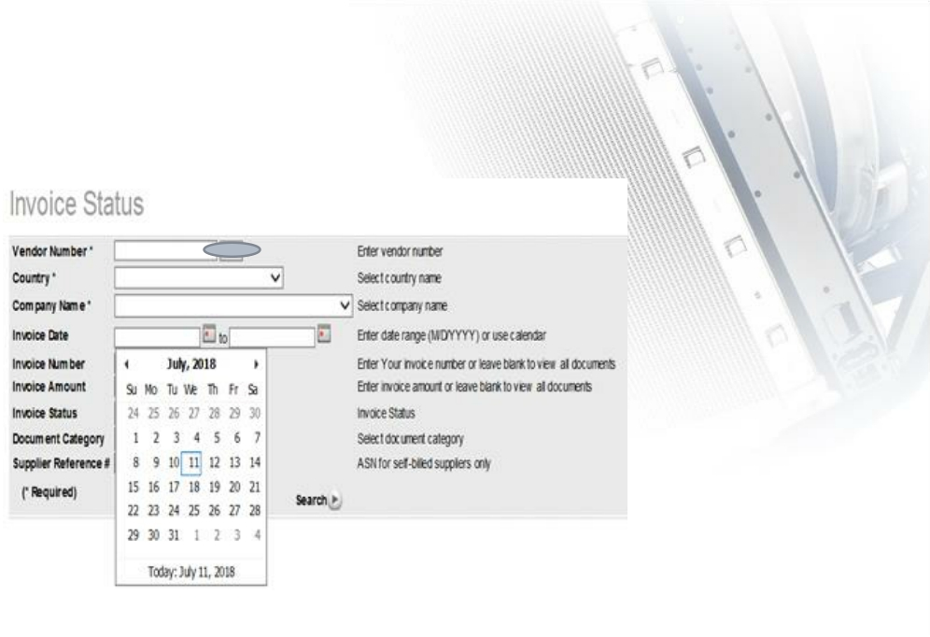
Factures :
Utilisez les icônes de calendrier pour sélectionner une plage de dates :
Veuillez noter que la quantité d'informations que vous pouvez consulter varie d'une entreprise à l'autre. Les codes d’entreprise plus récente peuvent uniquement afficher l'année qui est en cours, tandis que d'autres qui ont été sur notre système comptable, 3 ans d'historique de facturation.
Volvo Group Headquarters
Nancy Gilliam, Group IT, SC - Finance
2018

Slide 12
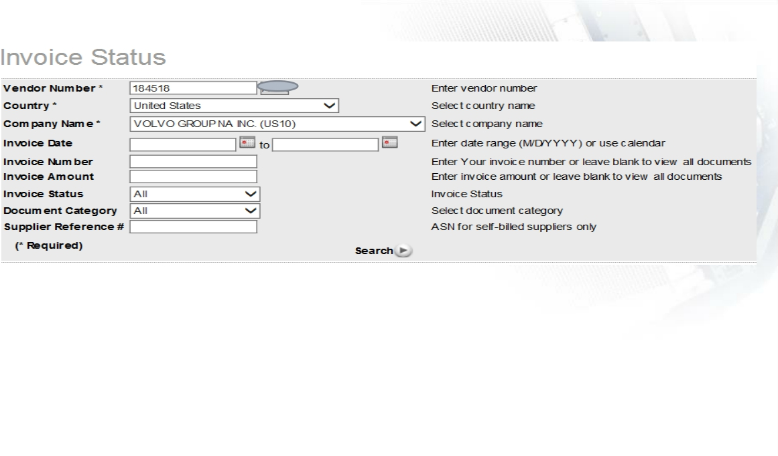
Factures :
Les conseils pour la recherche :
•
Pour chercher une facture spécifique, saisissez le numéro de facture. Vous pouvez utiliser un caractère générique (*) qui affichera toutes les factures commençant par un nombre. C’est utile car il est possible que nous avions enregistré la facture différemment de ce que vous avez montré dans votre grand livre AR : EX: 1234* va montrer toutes les factures qui se commencent par 1234.
• Vous pouvez également chercher les factures par le montant.
•
Le numéro de référence du fournisseur est l'ID de l'envoi ou l'ASN qui a été envoyé avec l'envoi. Cette option n'est utilisée que pour les fournisseurs auto-facturés. Actuellement, uniquement le Japon, l'Allemagne (VCE), la Suède (VCE) et les États-Unis ont l'autofacturation.
Volvo Group Headquarters
Nancy Gilliam, Group IT, SC - Finance
2018

Slide 13
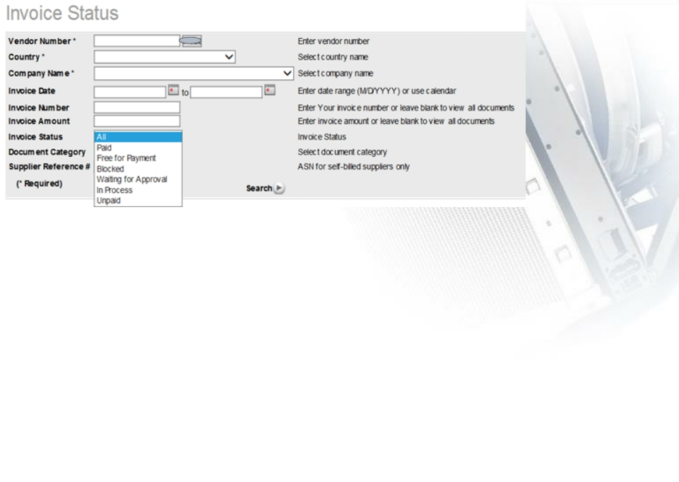
Factures :
Pour tous les statuts, il est possible d'utiliser une plage de dates spécifique ou de laisser la plage de dates vide. Si la plage de dates est vide, vous verrez les factures avec le statut sélectionné des 12 derniers mois.
“Paid” – Cela n'affichera que les factures payées
“Free for Payment” - Ces factures sont enregistrées sur votre compte. Elles seront payées en fonction de leur date d'échéance. Les paiements chez Volvo sont normalement effectué chaque jeudi. Les factures dues le vendredi ou le week-end seront payées le jeudi suivant.
“Blocked” – Ces factures sont bloquées (litige de prix ou de quantité). Si vous voyez une icône en forme de loupe à côté du numéro de la facture, vous pouvez y cliquer pour accéder aux détails de la facture, y compris le(s) raison(s) de litige. P = prix et Q = quantité. Veuillez contacter votre acheteur pour résoudre un souci par rapport au prix.
Remarque: Si la facture est bloquée et en retard (voir la date d'échéance estimée), contactez votre représentant Volvo approprié pour résoudre ce problème.
“Waiting for approval” – Ces factures sont en cours d'approbation et ne seront pas payées tant que ce processus ne sera pas terminé.
Remarque: Pour certaines factures traitées manuellement, le statut «Waiting for approval» est une procédure standard avant qu'elles ne soient validées pour paiement. Si la facture n'est pas encore en retard (voir la date d'échéance estimée), aucune action n’est pas nécessaire de votre côté.
“In Process” – Normalement, ces factures attendent l'arrivée des marchandises. Une fois les biens sont reçu, le statut des factures doit se changer automatiquement en bonne à payer.
Remarque: si la facture est en retard (voir la date d'échéance estimée), contactez votre représentant Volvo approprié pour résoudre ce problème.
“Unpaid”- cela montre toutes les factures impayées à la fois : les factures bonnes à payer, bloquées, en attente d'approbation et en cours de vérification
“All” – comprend toutes les catégories décrites ci-dessus. Ce statut est défini automatiquement.
Volvo Group Headquarters
Nancy Gilliam, Group IT, SC - Finance
2018

Slide 14
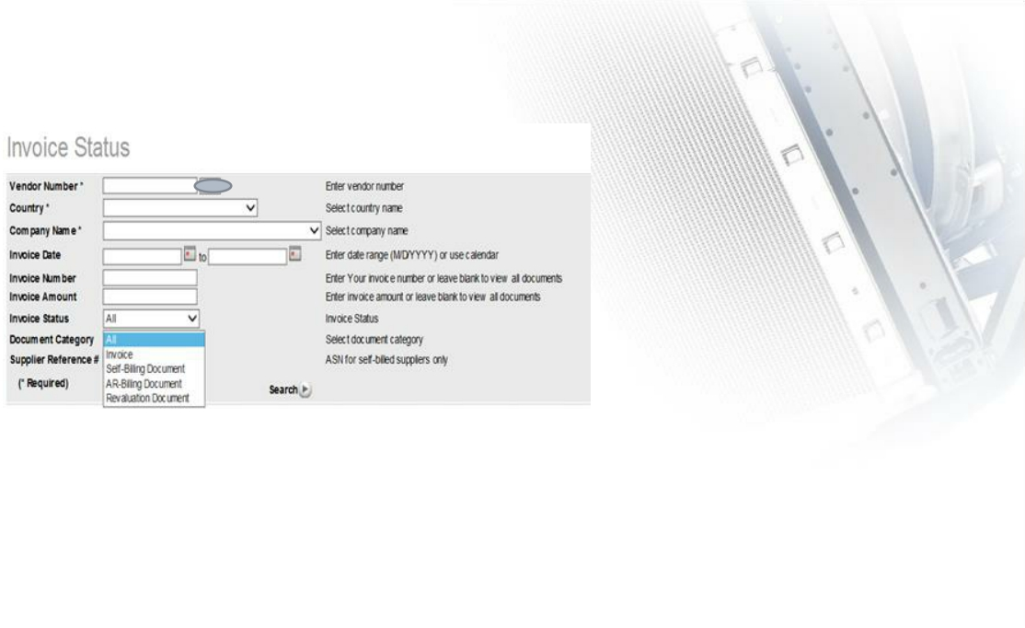
Factures :
Tout cela est l'option par défaut pour la catégorie de document.
“Invoice” (Facture)” – cette sélection n'affichera que les factures.
“Self-Billing Document” (Document d'auto-facturation) – utilisé uniquement au Japon, en Allemagne et aux États-Unis pour le moment, cette selection afficher les factures auto-facturées.
“AR-Billing Document” (Document de facturation AR) – utilisé uniquement au Japon pour le moment, cette sélection n'affichera que la facturation AR des documents
“Revaluation Document” (Document de réévaluation) – utilisé uniquement au Japon pour le moment, cette sélection affichera uniquement la réévaluation des documents
Volvo Group Headquarters
Nancy Gilliam, Group IT, SC - Finance
2018

Slide 15
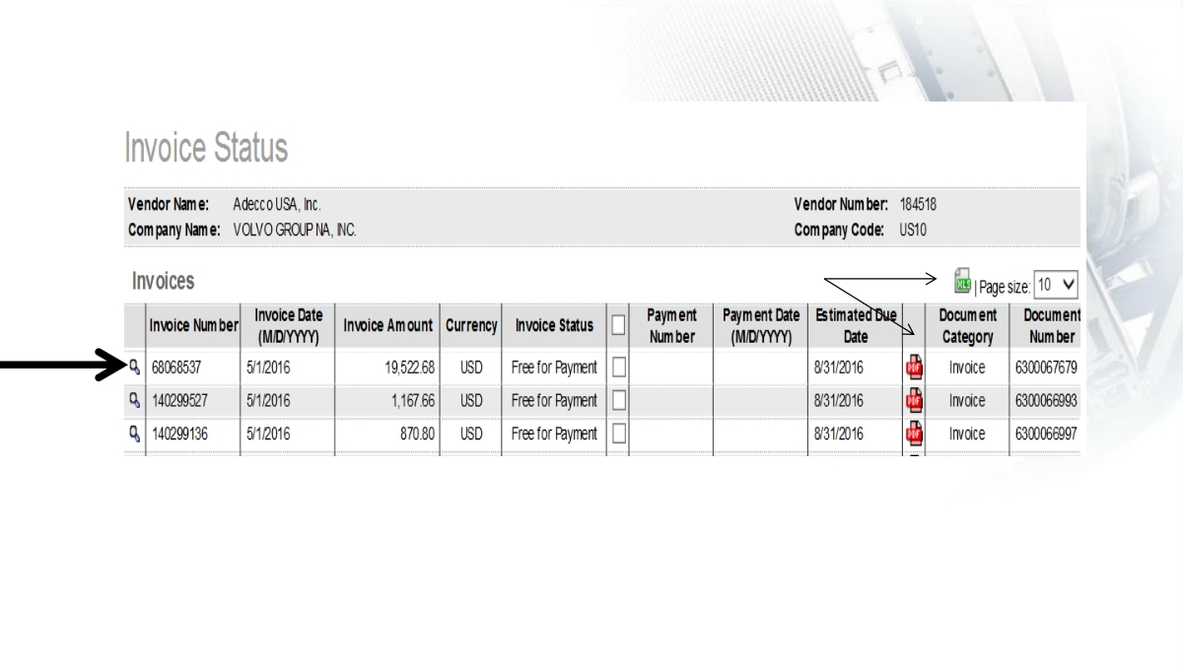
Factures :
Une fois que vous avez fait vos sélections et cliqué sur le bouton de recherche, les factures apparaîtront.
Si vous cliquez sur l'icône PDF rouge et blanche, la facture s'ouvrira dans une fenêtre séparée. Vous pouvez également voir les déductions de cette façon.
Toutes les informations à l'écran peuvent être exportées vers Excel en cliquant sur l'icône XLS verte.
Pour voir les détails de la facture, cliquez sur la loupe.
Remarque: il existe la possibilité que la loupe n’apparaîtra pour tous les codes d'entreprise.
Volvo Group Headquarters
Nancy Gilliam, Group IT, SC - Finance
2018

Slide 16
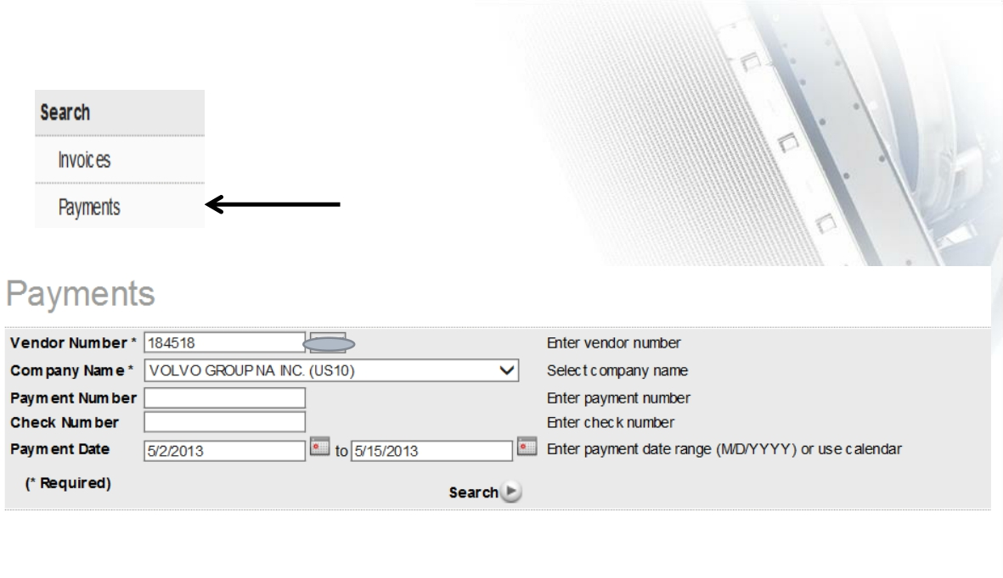
Paiements :
Sélectionnez les paiements sur le côté gauche de la page d'accueil.
Entrez votre numéro de fournisseur et sélectionnez le code d'entreprise Volvo approprié (comme dans la recherche de factures).
Volvo Group Headquarters
Nancy Gilliam, Group IT, SC - Finance
2018

Slide 17
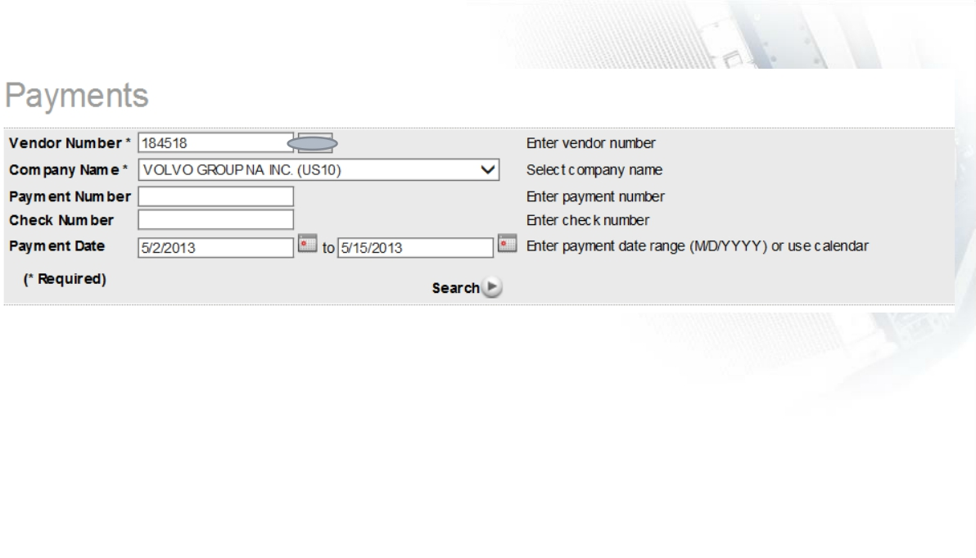
Paiements:
Les champs suivants ne sont pas obligatoires pour effectuer une recherche mais ils contribueront à réduire les informations affichées si elles sont utilisées :
Payment Number (Numéro de paiement) – il s'agit du numéro de paiement attribué dans SAP lorsque le paiement a été envoyé au fournisseur. Il existe la possibilité que ce numéro n’a pas été envoyé avec le paiement au fournisseur.
Check Number (Numéro de chèque) – il s'agit du numéro du chèque qui vous a été posté. C’est principalement utilisé en France et aux États-Unis.
Payment Date – (Date de paiement) – il s'agit de la date à laquelle le paiement a été posté (chèques) ou dans le compte du fournisseur (paiements électroniques). Normalement, il s'agit d'une date de jeudi.
Volvo Group Headquarters
Nancy Gilliam, Group IT, SC - Finance
2018

Slide 18
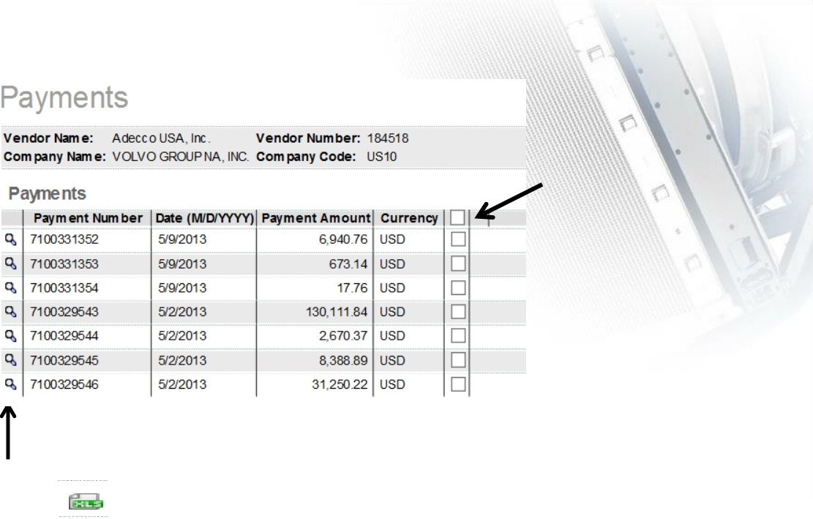
Paiements :
Ce carré les sélectionnera tous
Ou vous pouvez en regarder plusieurs en cliquant sur le carré à côté de chaque paiement
Vous pouvez consulter chaque paiement individuellement en cliquant sur la loupe. Il est possible de télécharger votre avis de paiement dans Excel en cliquant sur l'icône verte Excel.
Volvo Group Headquarters
Nancy Gilliam, Group IT, SC - Finance
2018

Slide 19
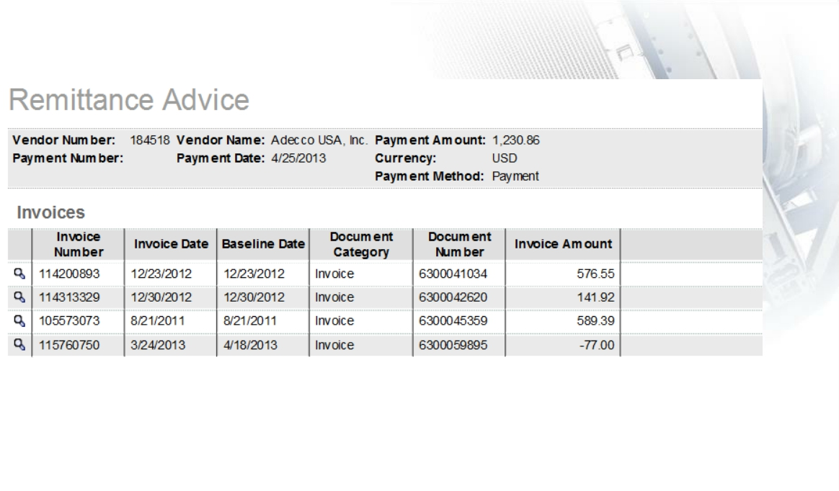
Paiements :
Voici les détails de paiement qui peuvent également être exportés dans Excel.
Si vous souhaitez voir le détail de la ligne avec le numéro de la facture, vous pouvez cliquer à nouveau sur la loupe pour le visualiser. Ce sont les mêmes informations qui peuvent être consultées dans la recherche de facture.
Volvo Group Headquarters
Nancy Gilliam, Group IT, SC - Finance
2018

Slide 20
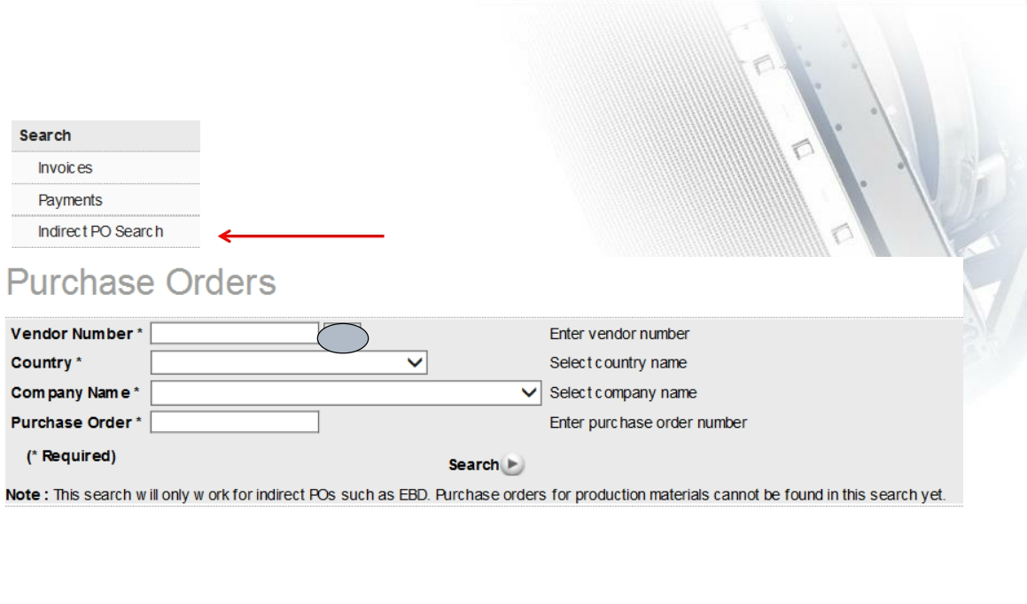
Bon de commande :
Remarque: Cela concerne uniquement les commandes indirectes et pas de bons de commande de production
Volvo Group Headquarters
Nancy Gilliam, Group IT, SC - Finance
2018

Slide 21
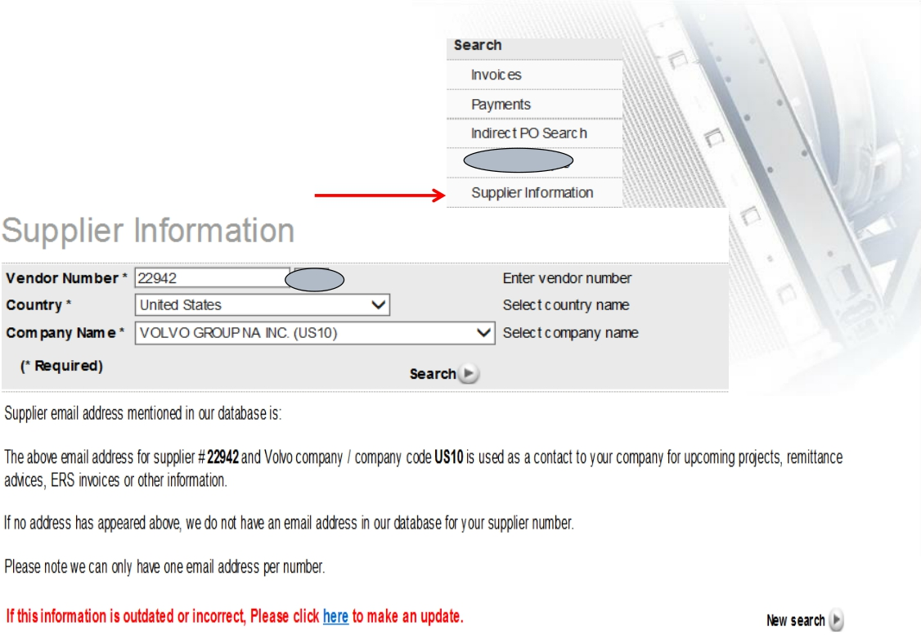
Supplier Information:
Volvo Group Headquarters
Nancy Gilliam, Group IT, SC - Finance
2018

Slide 22
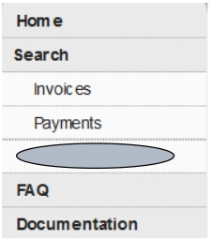
Des informations diverses :
Vous pouvez consulter la FAQ (questions fréquemment posées) ou la documentation pour obtenir de l'aide sur le site Web.
Remarques :
• Vous devez avoir un nom d'utilisateur et un mot de passe par numéro de fournisseur.
•
Si une nouvelle société Volvo est ajoutée à l'outil, vous y aurez automatiquement accès tant que vous disposez d'un nom d'utilisateur / mot de passe et que vous faites affaire avec le nouvel emplacement.
•
L'outil est normalement disponible 24 heures sur 24, 7 jours sur 7. Le temps d'arrêt normal pour les modifications du système sera annoncé sur la page d'accueil quelques semaines à l'avance.
•
Si vous rencontrez des problèmes lors de l'utilisation de cet outil ou si vous avez besoin d'un accès, veuillez appeler le Contact Center P2P (voir la page d'accueil de VVI pour plus de détails).
Tout ce qui est souligné en bleu peut être cliqué pour obtenir des informations supplémentaires.
• Ce système sert uniquement à lire, les informations affichées ne peuvent pas être éditées ou modifiées.
Volvo Group Headquarters
Nancy Gilliam, Group IT, SC - Finance
2018

Slide 23
Avez-vous besoin d’accès au site VVI?
• Les fournisseurs peuvent demander l'accès en contactant le Contact Center ou auprès de leur équipe locale des services de comptabilité. Si vous ne savez pas quelle équipe contacter, veuillez copier le lien ci-dessous pour accéder à la page d'accueil du Contact Center
• http://www.volvogroup.com/group/global/en-
gb/suppliers/existingsuppliers/PurchasetoPay/Pages/contactcenter.aspx
• Sélectionnez ensuite le pays de l'activité Volvo que vous soutenez. Les coordonnées de ce pays s'affichent. Vous devez nous fournir votre(vos) numéro(s) de fournisseur et une adresse e-mail afin que vos informations de nom d'utilisateur/mot de passe puissent vous être envoyées.
• Les employés peuvent demander l'accès par FAROS. Veuillez utiliser: Applications professionnelles et recherchez VVI. Une fois que votre responsable aura approuvé, votre accès sera accordé. Vous utiliserez votre nom d'utilisateur et votre mot de passe Windows. Les employés ont accès à l'ensemble de VVI, pas seulement à leur code d'entreprise
Volvo Group Headquarters
Nancy Gilliam, Group IT, SC - Finance
2018

